Slide 1
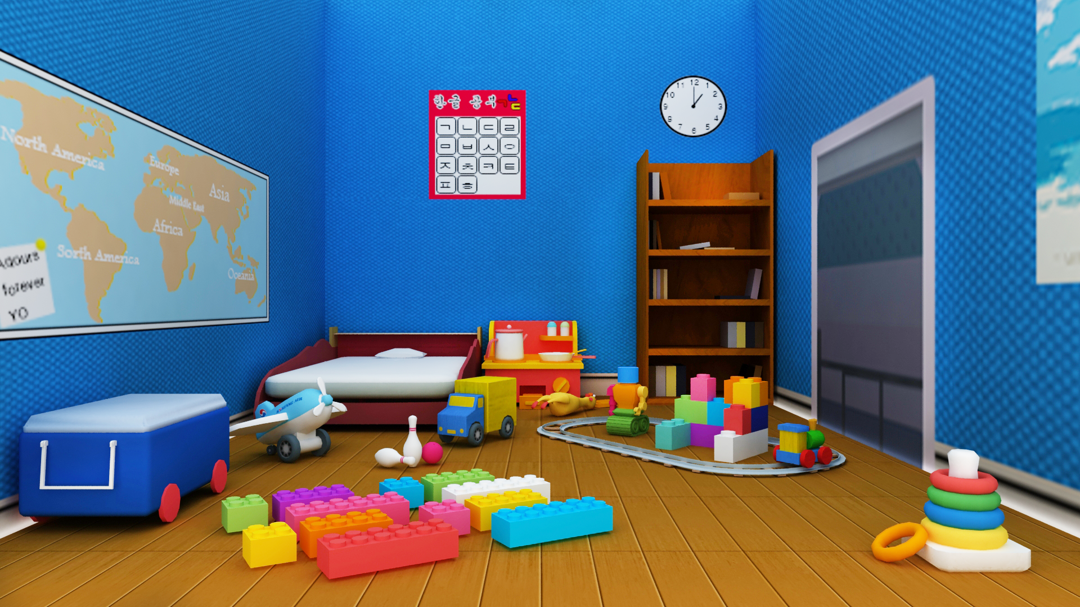


본격 빙의 서바이벌

Slide 2
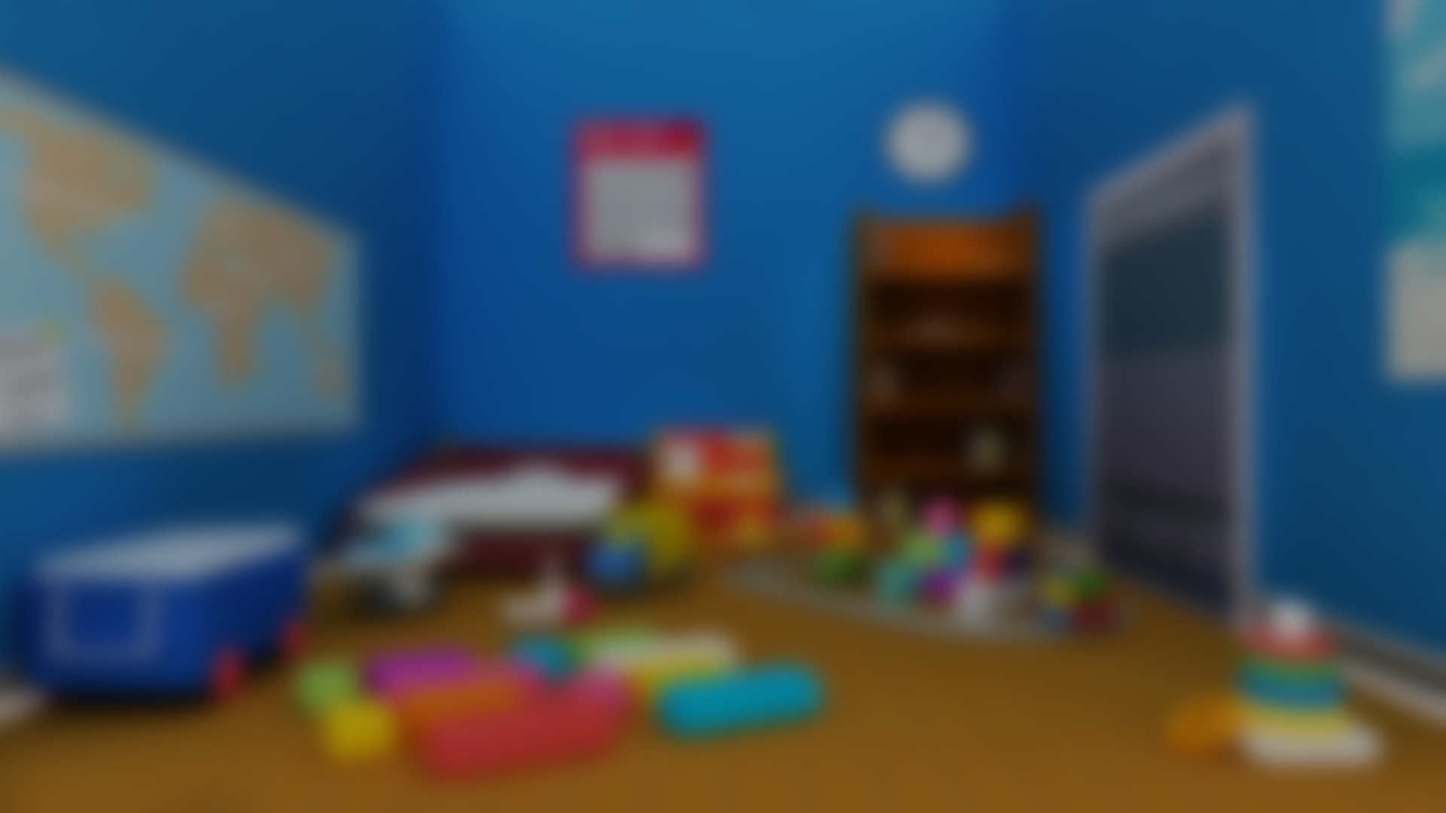
INDEX
게임 소개
게임 진행
게임 시연

Slide 3




게임 소개

Slide 4






게임 소개
다양성 및 자유도
동심
3D

Slide 5






게임 진행

Slide 6



게임 시연

